Slide 1

第四章 机器人逆运动学
《机器人学导论》
韩建达 教授
Email: hanjianda@nankai.edu.cn

Slide 2
课程内容
4.1 机器人逆运动学基本概念
4.2 机器人逆运动学求取方法
4.3 机器人工作空间分析

Slide 3
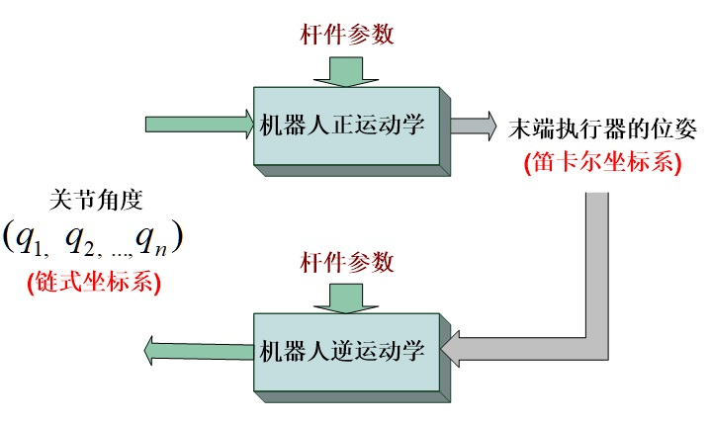
4.1 机器人逆运动学基本概念
机器人逆运动学：
已知机器人末端执行器的（期望）位姿 X ，求解机器人关节角度 q

Slide 4
课程内容
4.1 机器人逆运动学基本概念
4.2 机器人逆运动学求取方法
4.3 机器人工作空间分析

Slide 5
4.2 机器人逆运动学求取方法
机器人逆运动学求取方法：
代数法：直接从正运动学推导出的齐次变换阵出发进行求解
几何法：先不关注机器人变换矩阵，从机器人空间构型出发，利用空间解析几何求解，将未知数维度进行降维，之后利用降维后的变换阵求解剩余关节角。
数值法：利用迭代搜索方法求取近似解—如何优化迭代方向和步长

Slide 6
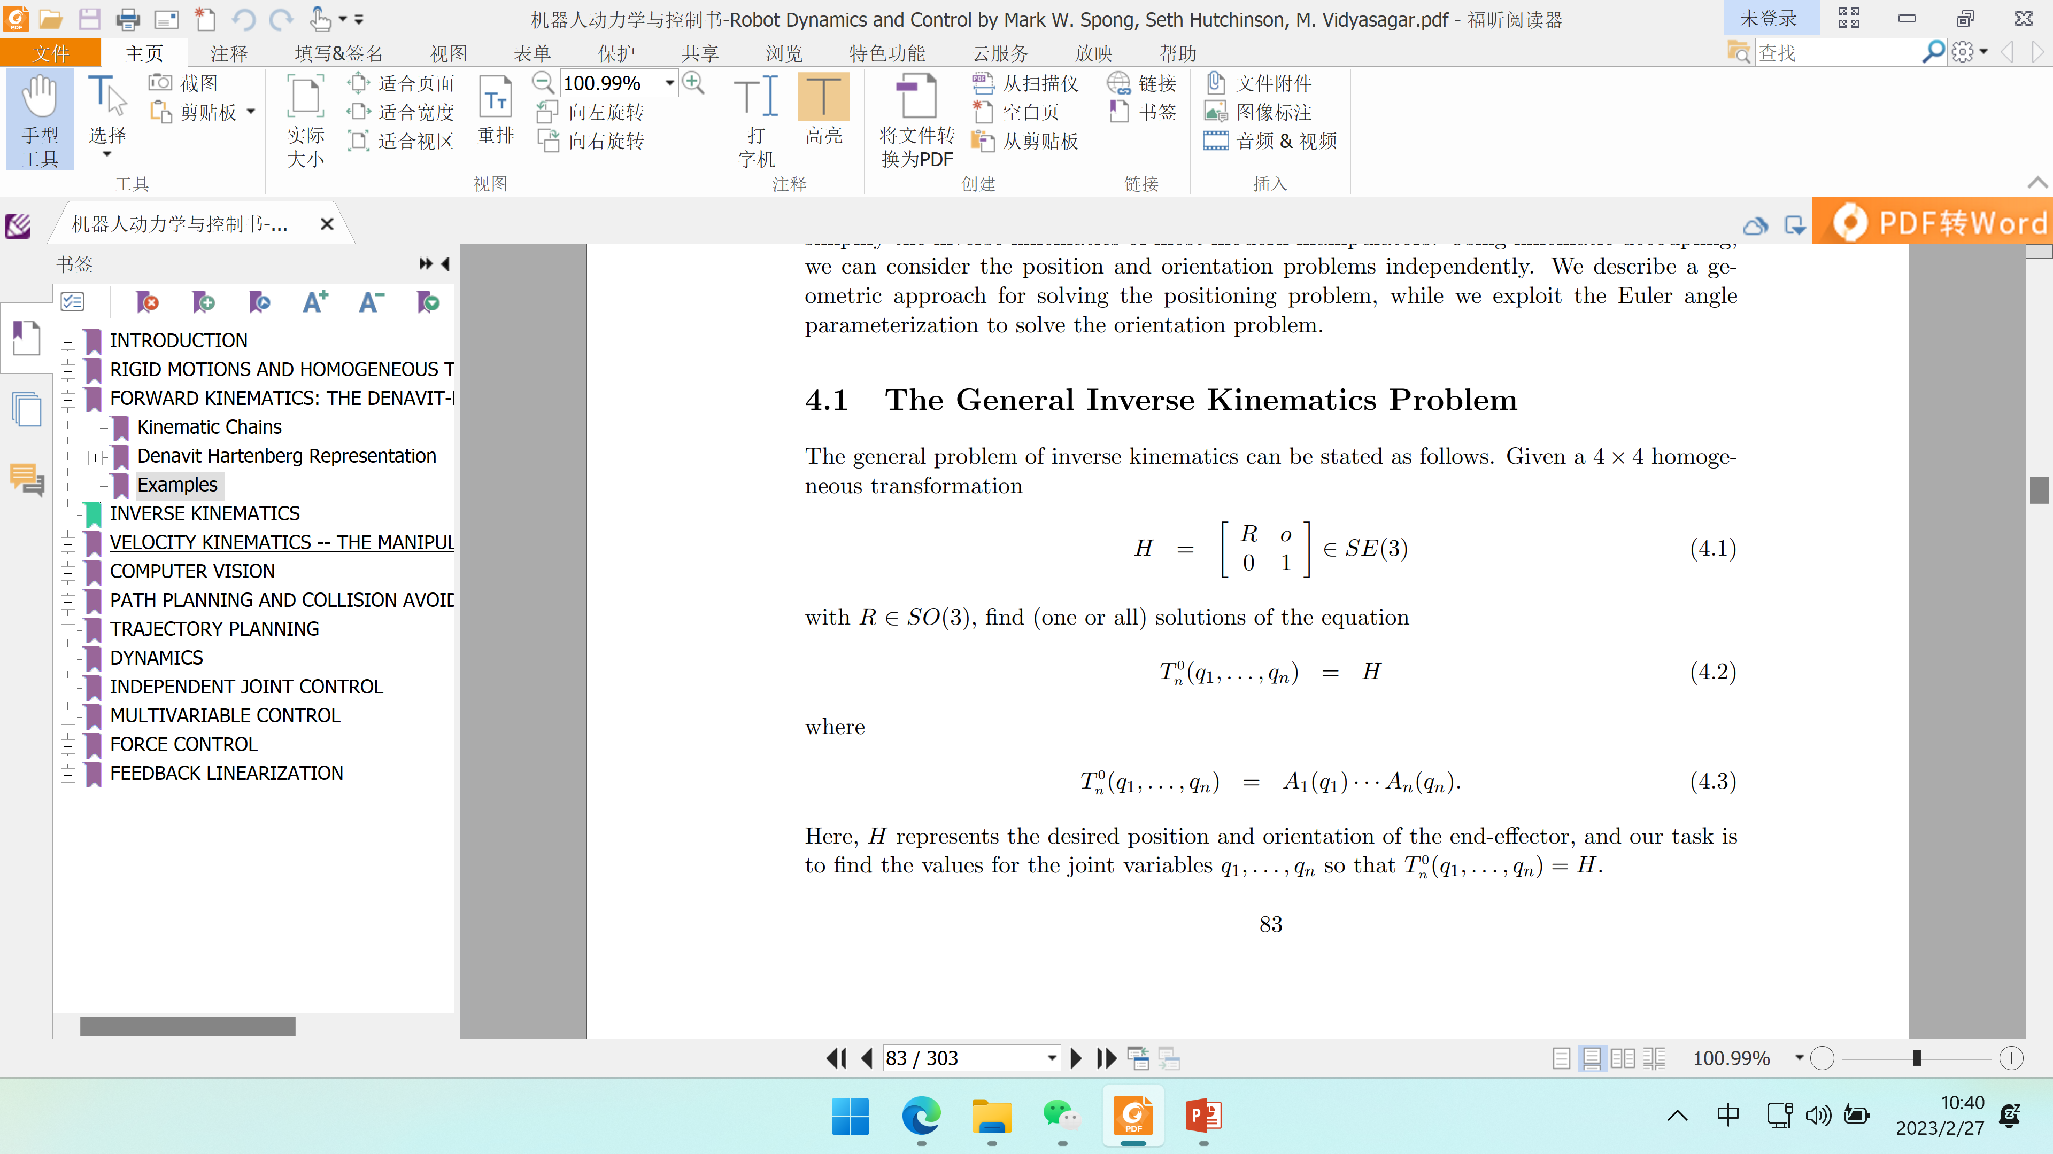
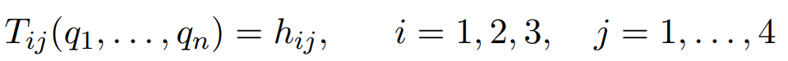
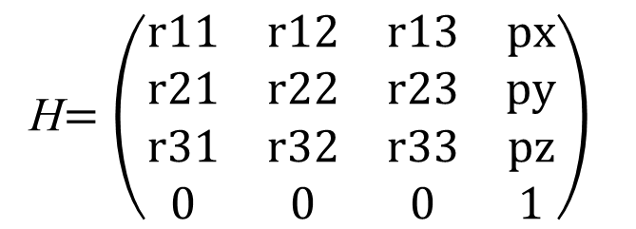
4.2 机器人逆运动学求取方法：1）代数法
H$=\left(\begin{matrix}r11 & r12 & r13 & px \\ r21 & r22 & r23 & py \\ r31 & r32 & r33 & pz \\ 0 & 0 & 0 & 1\end{matrix}\right)$
已知期望位姿矩阵
已知机器人正运动学方程：
令：
求解 q，即为机器人逆运动学
由
，可得12个方程
通过这12个方程，求解出q₁, q₂,… q_{n}

Slide 7



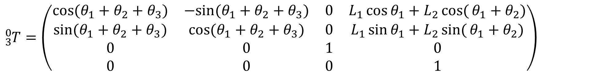






4.2 机器人逆运动学求取方法：代数法--平面RRR机器人举例
$$X_{3}$$
DH参数表
关节 | $$α_{i−1}$$ | $${\vec{a}}_{i−1}$$ | $$d_{i}$$ | $$θ_{i}$$
1 | 0 | 0 | 0 | $$θ_{1}$$
$$X_{2}$$
2 | 0 | $$L_{1}$$ | 0 | $$θ_{2}$$
3 | 0 | $$L_{2}$$ | 0 | $$θ_{3}$$
$$Y_{0}$$
$$X_{1}$$
$$X_{0}$$
$${}_{3}^{0}T=\left(\begin{matrix}cos(θ_{1}+θ_{2}+θ_{3}) & −sin{(θ_{1}+θ_{2}+θ_{3})} & 0 & L_{1}\cos{θ_{1}}+L_{2}cos({θ_{1}+θ_{2})} \\ \sin{(θ_{1}+θ_{2}+θ_{3})} & cos(θ_{1}+θ_{2}+θ_{3}) & 0 & L_{1}\sin{θ_{1}}+L_{2}sin({θ_{1}+θ_{2})} \\ 0 & 0 & 1 & 0 \\ 0 & 0 & 0 & 1\end{matrix}\right)$$

Slide 8

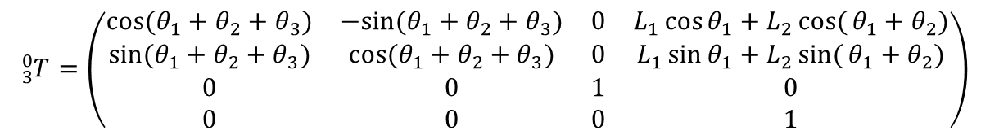

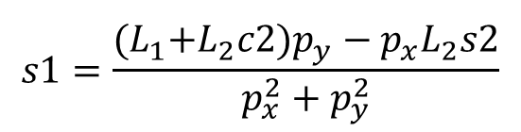
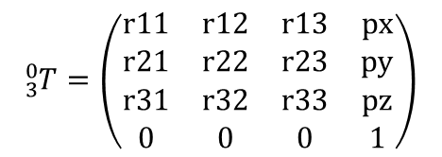

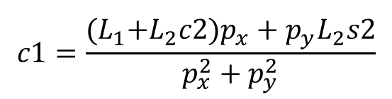




4.2 机器人逆运动学求取方法：代数法--平面RRR机器人举例
$${}_{3}^{0}T=\left(\begin{matrix}r11 & r12 & r13 & px \\ r21 & r22 & r23 & py \\ r31 & r32 & r33 & pz \\ 0 & 0 & 0 & 1\end{matrix}\right)$$
（5）
$${}_{3}^{0}T=\left(\begin{matrix}cos(θ_{1}+θ_{2}+θ_{3}) & −sin{(θ_{1}+θ_{2}+θ_{3})} & 0 & L_{1}\cos{θ_{1}}+L_{2}cos({θ_{1}+θ_{2})} \\ \sin{(θ_{1}+θ_{2}+θ_{3})} & cos(θ_{1}+θ_{2}+θ_{3}) & 0 & L_{1}\sin{θ_{1}}+L_{2}sin({θ_{1}+θ_{2})} \\ 0 & 0 & 1 & 0 \\ 0 & 0 & 0 & 1\end{matrix}\right)$$
(1)
已知
（6）
(2)
$$\underset{⇒}{{\left(1\right)}^{2}+{\left(2\right)}^{2}}$$
$$L_{1}^{2}+L_{2}^{2}+2L_{1}L_{2}(\cos{θ_{1}}cos⁡({θ_{1}+θ_{2})}+\sin{θ_{1}}sin⁡({θ_{1}+θ_{2}))}=L_{1}^{2}+L_{2}^{2}+2L_{1}L_{2}\cos{θ_{2}}=p_{x}^{2}+p_{y}^{2}$$
$$θ_{2}=\arccos\left(\left(p_{x}^{2}+p_{y}^{2}−L_{1}^{2}−L_{2}^{2}\right)/2L_{1}L_{2}\right)$$
$$θ_{2}=−arccos\left(\left(p_{x}^{2}+p_{y}^{2}−L_{1}^{2}−L_{2}^{2}\right)/2L_{1}L_{2}\right)$$
存在双解
$$s1=\frac{{(L}_{1}+L_{2}c2)p_{y}−{p_{x}L}_{2}s2}{p_{x}^{2}+p_{y}^{2}}$$
$$\underset{⇒}{\left(1\right)c1+\left(2\right)s1}p_{x}c1+p_{y}s1=L_{1}+L_{2}c2$$
(3)p_{y}-(4) p_{x}
（3）
$$θ_{1}=arctan2\left(s1,c1\right)$$
$$\underset{⇒}{\left(2\right)c1−\left(1\right)s1}p_{y}c1−p_{x}s1=L_{2}s2$$
(3)p_{x}+(4) p_{y}
$$c1=\frac{{(L}_{1}+L_{2}c2)p_{x}+{p_{y}L}_{2}s2}{p_{x}^{2}+p_{y}^{2}}$$
（4）
由方程(5)(6)，有
$θ_{1}+$ $θ_{2}+$ $θ_{3}=arctan2\left(r_{11},r_{21}\right)$
$$θ_{3}=arctan2\left(r_{21},r_{11}\right)−θ_{1}− θ_{2}$$

Slide 9
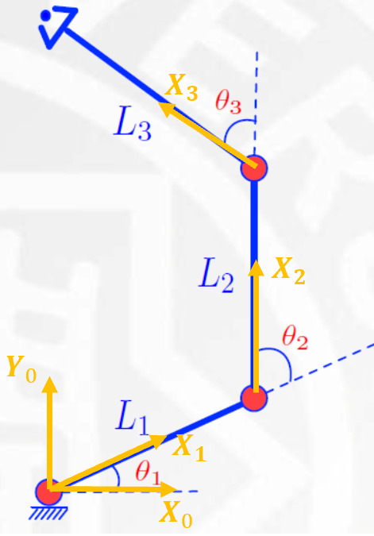







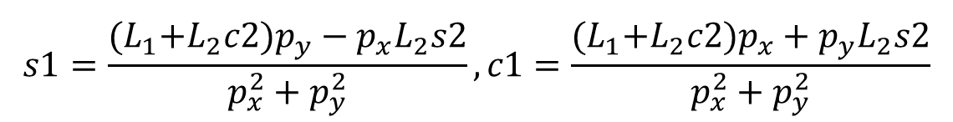

4.2 机器人逆运动学求取方法：代数法--平面RRR机器人举例
$$s1=\frac{{(L}_{1}+L_{2}c2)p_{y}−{p_{x}L}_{2}s2}{p_{x}^{2}+p_{y}^{2}},c1=\frac{{(L}_{1}+L_{2}c2)p_{x}+{p_{y}L}_{2}s2}{p_{x}^{2}+p_{y}^{2}}$$
看式子
$L_{1}^{2}+L_{2}^{2}+2L_{1}L_{2}\cos{θ_{2}}=p_{x}^{2}+p_{y}^{2}$，
如果
$$p_{x}^{2}+p_{y}^{2}=0$$
，即期望位置是原点
则有
$$L_{1}^{2}+L_{2}^{2}+2L_{1}L_{2}\cos{θ_{2}}=0$$
但是，由 (L₁-L₂)²≥0 ，有
$$L_{1}^{2}+L_{2}^{2}≥2L_{1}L_{2}$$
另外，
$$\left|\cos{θ_{2}}\right|≤1$$
所以上式只能等号成立，即
$${\left(L_{1}−L_{2}\right)}^{2}=0, and\cos{θ_{2}}=−1$$
$$⟹L_{1}=L_{2}, and{ θ}_{2}=π$$
$$L_{1}^{2}+L_{2}^{2}>2L_{1}L_{2}$$
对于 情况，θ₂ 无解，表示原点不可达

Slide 10
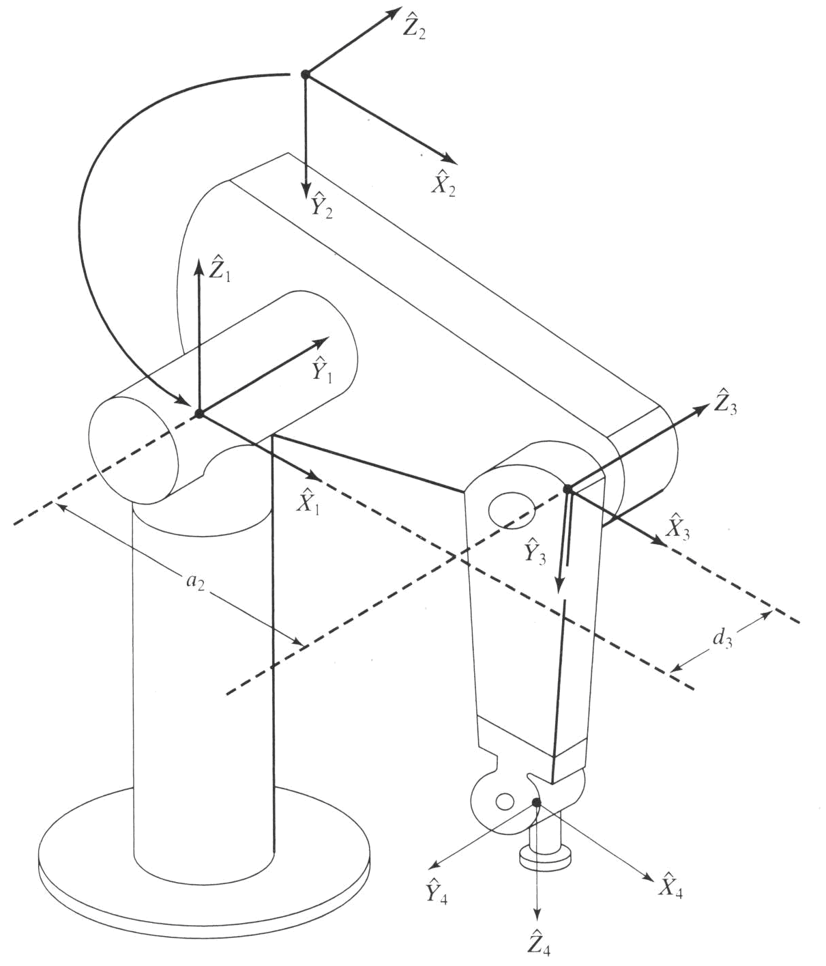
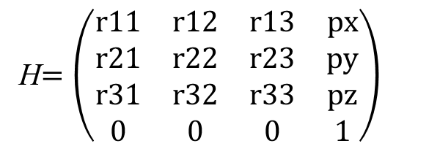
4.2 机器人逆运动学求取: 代数法—PUMA机器人举例
已知
H$=\left(\begin{matrix}r11 & r12 & r13 & px \\ r21 & r22 & r23 & py \\ r31 & r32 & r33 & pz \\ 0 & 0 & 0 & 1\end{matrix}\right)$
期望位姿
已知正运动学方程
求各关节角

Slide 11

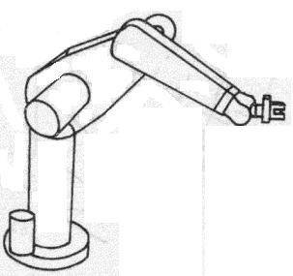
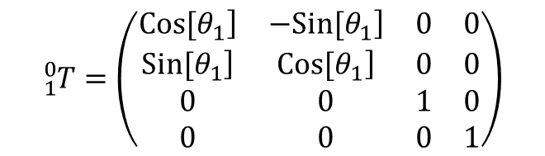

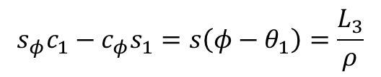
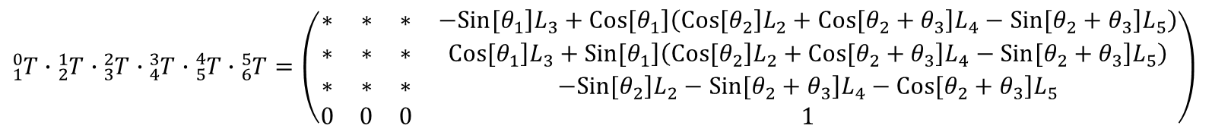
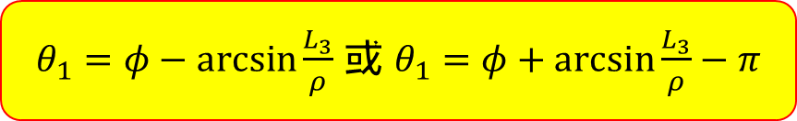
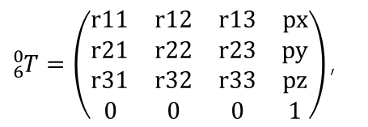
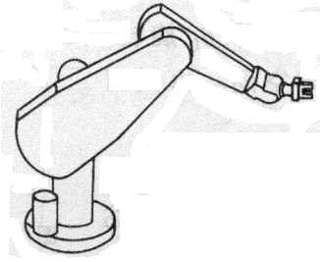
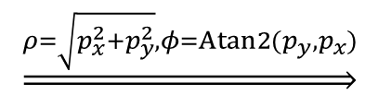
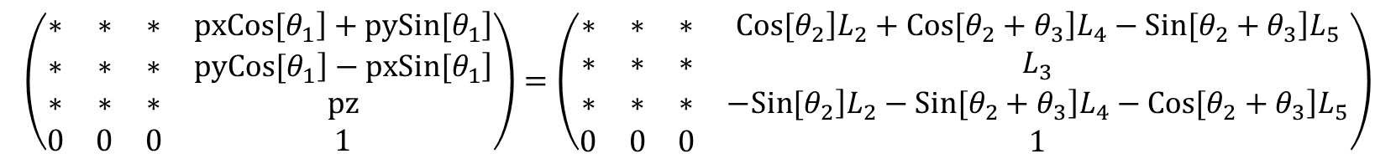
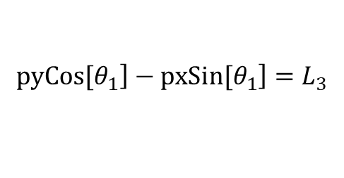
4.2 机器人逆运动学求取: 代数法—PUMA机器人举例
${}_{6}^{0}T=\left(\begin{matrix}r11 & r12 & r13 & px \\ r21 & r22 & r23 & py \\ r31 & r32 & r33 & pz \\ 0 & 0 & 0 & 1\end{matrix}\right)$，
$${}_{1}^{0}T∙{}_{2}^{1}T∙{}_{3}^{2}T∙{}_{4}^{3}T∙{}_{5}^{4}T∙{}_{6}^{5}T=\left(\begin{matrix}∗ & ∗ & ∗ & −\left.Sin[θ_{1}\right]⁢L_{3}+\left.Cos[θ_{1}\right]⁢\left(\left.Cos[θ_{2}\right]⁢L_{2}+\left.Cos[θ_{2}+θ_{3}\right]⁢L_{4}−\left.Sin[θ_{2}+θ_{3}\right]⁢L_{5}\right) \\ ∗ & ∗ & ∗ & \left.Cos[θ_{1}\right]⁢L_{3}+\left.Sin[θ_{1}\right]⁢\left(\left.Cos[θ_{2}\right]⁢L_{2}+\left.Cos[θ_{2}+θ_{3}\right]⁢L_{4}−\left.Sin[θ_{2}+θ_{3}\right]⁢L_{5}\right) \\ ∗ & ∗ & ∗ & −\left.Sin[θ_{2}\right]⁢L_{2}−\left.Sin[θ_{2}+θ_{3}\right]⁢L_{4}−\left.Cos[θ_{2}+θ_{3}\right]⁢L_{5} \\ 0 & 0 & 0 & 1\end{matrix}\right)$$
$${}_{1}^{0}T=\left(\begin{matrix}\left.Cos[θ_{1}\right] & −\left.Sin[θ_{1}\right] & 0 & 0 \\ \left.Sin[θ_{1}\right] & \left.Cos[θ_{1}\right] & 0 & 0 \\ 0 & 0 & 1 & 0 \\ 0 & 0 & 0 & 1\end{matrix}\right)$$
$${{}_{1}^{0}T}^{−1}∙{}_{6}^{0}T={}_{2}^{1}T∙{}_{3}^{2}T∙{}_{4}^{3}T∙{}_{5}^{4}T∙{}_{6}^{5}T$$
$$\left(\begin{matrix}∗ & ∗ & ∗ & px⁢\left.Cos[θ_{1}\right]+py⁢\left.Sin[θ_{1}\right] \\ ∗ & ∗ & ∗ & py⁢\left.Cos[θ_{1}\right]−px⁢\left.Sin[θ_{1}\right] \\ ∗ & ∗ & ∗ & pz \\ 0 & 0 & 0 & 1\end{matrix}\right)=\left(\begin{matrix}∗ & ∗ & ∗ & \left.Cos[θ_{2}\right]⁢L_{2}+\left.Cos[θ_{2}+θ_{3}\right]⁢L_{4}−\left.Sin[θ_{2}+θ_{3}\right]⁢L_{5} \\ ∗ & ∗ & ∗ & L_{3} \\ ∗ & ∗ & ∗ & −\left.Sin[θ_{2}\right]⁢L_{2}−\left.Sin[θ_{2}+θ_{3}\right]⁢L_{4}−\left.Cos[θ_{2}+θ_{3}\right]⁢L_{5} \\ 0 & 0 & 0 & 1\end{matrix}\right)$$
$$\underset{⇒}{ρ=\sqrt{p_{x}^{2}+p_{y}^{2}}, φ=Atan2(p_{y},p_{x})}$$
$$s_{φ}c_{1}−c_{φ}s_{1}=s\left(φ−θ_{1}\right)=\frac{L_{3}}{ρ}$$
$$py⁢\left.Cos[θ_{1}\right]−px⁢\left.Sin[θ_{1}\right]=L_{3}$$
$$sinφ=\frac{p_{y}}{ρ} cosφ=\frac{p_{x}}{ρ}$$
等号两端除以ρ
$θ_{1}=φ−arcsin\frac{L_{3}}{ρ}$ 或 $θ_{1}=φ+arcsin\frac{L_{3}}{ρ}−π$
对应的空间关系

Slide 12
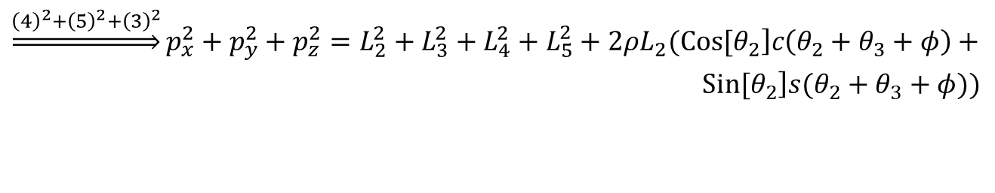

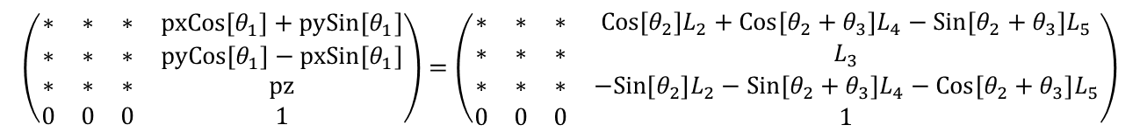
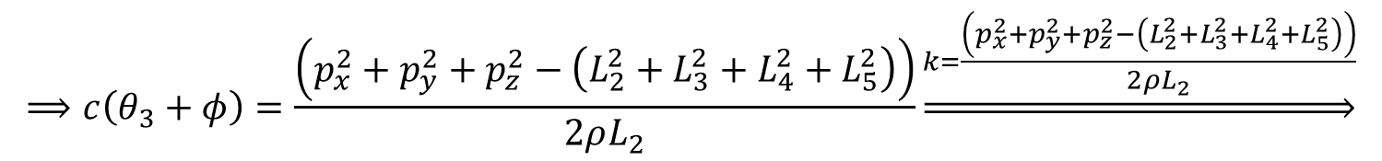
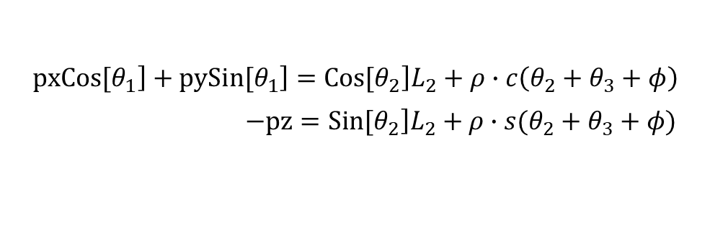
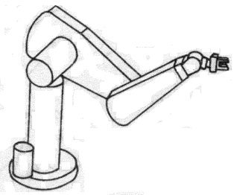

4.2 机器人逆运动学求取: 代数法—PUMA机器人举例
(1)
$$\left(\begin{matrix}∗ & ∗ & ∗ & px⁢\left.Cos[θ_{1}\right]+py⁢\left.Sin[θ_{1}\right] \\ ∗ & ∗ & ∗ & py⁢\left.Cos[θ_{1}\right]−px⁢\left.Sin[θ_{1}\right] \\ ∗ & ∗ & ∗ & pz \\ 0 & 0 & 0 & 1\end{matrix}\right)=\left(\begin{matrix}∗ & ∗ & ∗ & \left.Cos[θ_{2}\right]⁢L_{2}+\left.Cos[θ_{2}+θ_{3}\right]⁢L_{4}−\left.Sin[θ_{2}+θ_{3}\right]⁢L_{5} \\ ∗ & ∗ & ∗ & L_{3} \\ ∗ & ∗ & ∗ & −\left.Sin[θ_{2}\right]⁢L_{2}−\left.Sin[θ_{2}+θ_{3}\right]⁢L_{4}−\left.Cos[θ_{2}+θ_{3}\right]⁢L_{5} \\ 0 & 0 & 0 & 1\end{matrix}\right)$$
(3)
由(1)(2)式右侧，有：
(2)
$$\underset{⇒}{ρ=\sqrt{L_{4}^{2}+L_{5}^{2}}, φ=Atan2(L_{5},L_{4})}\left\{\begin{matrix}\left.Cos[θ_{2}+θ_{3}\right]⁢L_{4}−\left.Sin[θ_{2}+θ_{3}\right]⁢L_{5}=ρ(\left.Cos[θ_{2}+θ_{3}\right]⁢c_{φ}−\left.Sin[θ_{2}+θ_{3}\right]⁢s_{φ})=ρ∙c(θ_{2}+θ_{3}+φ) \\ −\left.Sin[θ_{2}+θ_{3}\right]⁢L_{4}−\left.Cos[θ_{2}+θ_{3}\right]⁢L_{5}=−ρ\left(\left.Sin[θ_{2}+θ_{3}\right]⁢c_{φ}+\left.Cos[θ_{2}+θ_{3}\right]⁢s_{φ}\right)=−ρ∙s(θ_{2}+θ_{3}+φ) \end{matrix}\right.$$
$$sinφ=\frac{L_{5}}{ρ} cosφ=\frac{L_{4}}{ρ}$$
$$px⁢\left.Cos[θ_{1}\right]+py⁢\left.Sin[θ_{1}\right]=\left.Cos[θ_{2}\right]⁢L_{2}+ρ∙c\left(θ_{2}+θ_{3}+φ\right)$$
$−pz=\left.Sin[θ_{2}\right]⁢L_{2}+ρ∙s(θ_{2}+θ_{3}+φ)$
代回到(1)(2)式，有：
(4)
(5)
$$\underset{⇒}{{\left(4\right)}^{2}+{\left(5\right)}^{2}+{\left(3\right)}^{2}}p_{x}^{2}+p_{y}^{2}+p_{z}^{2}={L_{2}^{2}+L}_{3}^{2}+L_{4}^{2}+L_{5}^{2}+2ρL_{2}(\left.Cos[θ_{2}\right]⁢c\left(θ_{2}+θ_{3}+φ\right)+$$
$$\left.Sin[θ_{2}\right]s(θ_{2}+θ_{3}+φ))$$
$$⟹c\left(θ_{3}+φ\right)=\frac{\left(p_{x}^{2}+p_{y}^{2}+p_{z}^{2}−\left({L_{2}^{2}+L}_{3}^{2}+L_{4}^{2}+L_{5}^{2}\right)\right)}{2ρL_{2}}\underset{⇒}{k=\frac{\left(p_{x}^{2}+p_{y}^{2}+p_{z}^{2}−\left({L_{2}^{2}+L}_{3}^{2}+L_{4}^{2}+L_{5}^{2}\right)\right)}{2ρL_{2}}}$$
$θ_{3}=arccosk−φ$ 或 $θ_{3}=−arccosk−φ$
对应的空间关系是

Slide 13


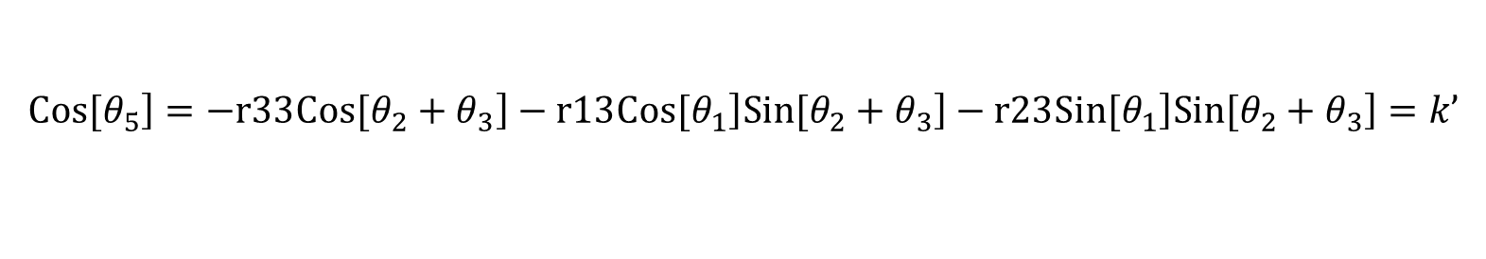
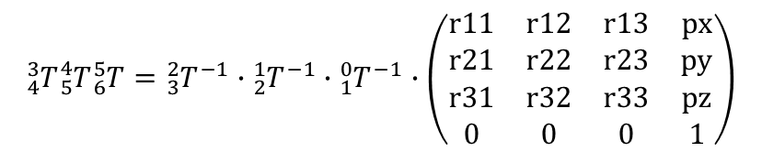

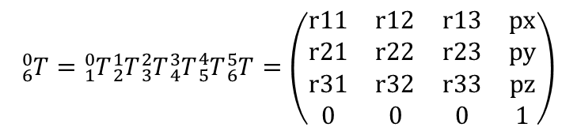


4.2 机器人逆运动学求取: 代数法—PUMA机器人举例
$${}_{4}^{3}T∙{}_{5}^{4}T∙{}_{6}^{5}T= \left(\begin{matrix}\left.Cos[θ_{4}\right]⁢\left.Cos[θ_{5}\right]⁢\left.Cos[θ_{6}\right]−\left.Sin[θ_{4}\right]⁢\left.Sin[θ_{6}\right] & −\left.Cos[θ_{6}\right]⁢\left.Sin[θ_{4}\right]−\left.Cos[θ_{4}\right]⁢\left.Cos[θ_{5}\right]⁢\left.Sin[θ_{6}\right] & −\left.Cos[θ_{4}\right]⁢\left.Sin[θ_{5}\right] & L_{4} \\ \left.Cos[θ_{6}\right]⁢\left.Sin[θ_{5}\right] & −\left.Sin[θ_{5}\right]⁢\left.Sin[θ_{6}\right] & \left.Cos[θ_{5}\right] & L_{5} \\ −\left.Cos[θ_{5}\right]⁢\left.Cos[θ_{6}\right]⁢\left.Sin[θ_{4}\right]−\left.Cos[θ_{4}\right]⁢\left.Sin[θ_{6}\right] & −\left.Cos[θ_{4}\right]⁢\left.Cos[θ_{6}\right]+\left.Cos[θ_{5}\right]⁢\left.Sin[θ_{4}\right]⁢\left.Sin[θ_{6}\right] & \left.Sin[θ_{4}\right]⁢\left.Sin[θ_{5}\right] & 0 \\ 0 & 0 & 0 & 1\end{matrix}\right)$$
可以求得
(3个腕部自由度的变换矩阵)
$${}_{6}^{0}T={}_{1}^{0}T{}_{2}^{1}T{}_{3}^{2}T{}_{4}^{3}T{}_{5}^{4}T{}_{6}^{5}T=\left(\begin{matrix}r11 & r12 & r13 & px \\ r21 & r22 & r23 & py \\ r31 & r32 & r33 & pz \\ 0 & 0 & 0 & 1\end{matrix}\right)$$
$${}_{4}^{3}T{}_{5}^{4}T{}_{6}^{5}T={{}_{3}^{2}T}^{−1}∙{{}_{2}^{1}T}^{−1}∙{{}_{1}^{0}T}^{−1}∙\left(\begin{matrix}r11 & r12 & r13 & px \\ r21 & r22 & r23 & py \\ r31 & r32 & r33 & pz \\ 0 & 0 & 0 & 1\end{matrix}\right)$$
$$\left(\begin{matrix}∗ & ∗ & r13⁢\left.Cos[θ_{1}\right]⁢\left.Cos[θ_{2}+θ_{3}\right]+r23⁢\left.Cos[θ_{2}+θ_{3}\right]⁢\left.Sin[θ_{1}\right]−r33⁢\left.Sin[θ_{2}+θ_{3}\right] & px⁢\left.Cos[θ_{1}\right]⁢\left.Cos[θ_{2}+θ_{3}\right]+py⁢\left.Cos[θ_{2}+θ_{3}\right]⁢\left.Sin[θ_{1}\right]−pz⁢\left.Sin[θ_{2}+θ_{3}\right]−\left.Cos[θ_{3}\right]⁢L_{2} \\ ∗ & ∗ & −r33⁢\left.Cos[θ_{2}+θ_{3}\right]−r13⁢\left.Cos[θ_{1}\right]⁢\left.Sin[θ_{2}+θ_{3}\right]−r23⁢\left.Sin[θ_{1}\right]⁢\left.Sin[θ_{2}+θ_{3}\right] & −pz⁢\left.Cos[θ_{2}+θ_{3}\right]−px⁢\left.Cos[θ_{1}\right]⁢\left.Sin[θ_{2}+θ_{3}\right]−py⁢\left.Sin[θ_{1}\right]⁢\left.Sin[θ_{2}+θ_{3}\right]+\left.Sin[θ_{3}\right]⁢L_{2} \\ ∗ & ∗ & r23⁢\left.Cos[θ_{1}\right]−r13⁢\left.Sin[θ_{1}\right] & py⁢\left.Cos[θ_{1}\right]−px⁢\left.Sin[θ_{1}\right]−L_{3} \\ 0 & 0 & 0 & 1\end{matrix}\right)$$
上面等式联立，可得两个方程
$\underset{⇒}{(1)}c_{1}c_{23}p_{x}+s_{1}c_{23}p_{y}−s_{23}p_{z}−c_{3}L_{2}=L_{4}$
求解出
$$⟹s_{23}\text{ ,} c_{23}$$
，进而求出
$$θ_{23}=arctan2(s_{23},c_{23})$$
$\underset{⇒}{(2)}{−c}_{1}s_{23}p_{x}+s_{1}s_{23}p_{y}−c_{23}p_{z}+s_{3}L_{2}=L_{5}$
$$θ_{2}=θ_{23}−θ_{3}$$
唯一解
$$\left.Cos[θ_{5}\right]=−r33⁢\left.Cos[θ_{2}+θ_{3}\right]−r13⁢\left.Cos[θ_{1}\right]⁢\left.Sin[θ_{2}+θ_{3}\right]−r23⁢\left.Sin[θ_{1}\right]⁢\left.Sin[θ_{2}+θ_{3}\right]=k’$$

Slide 14
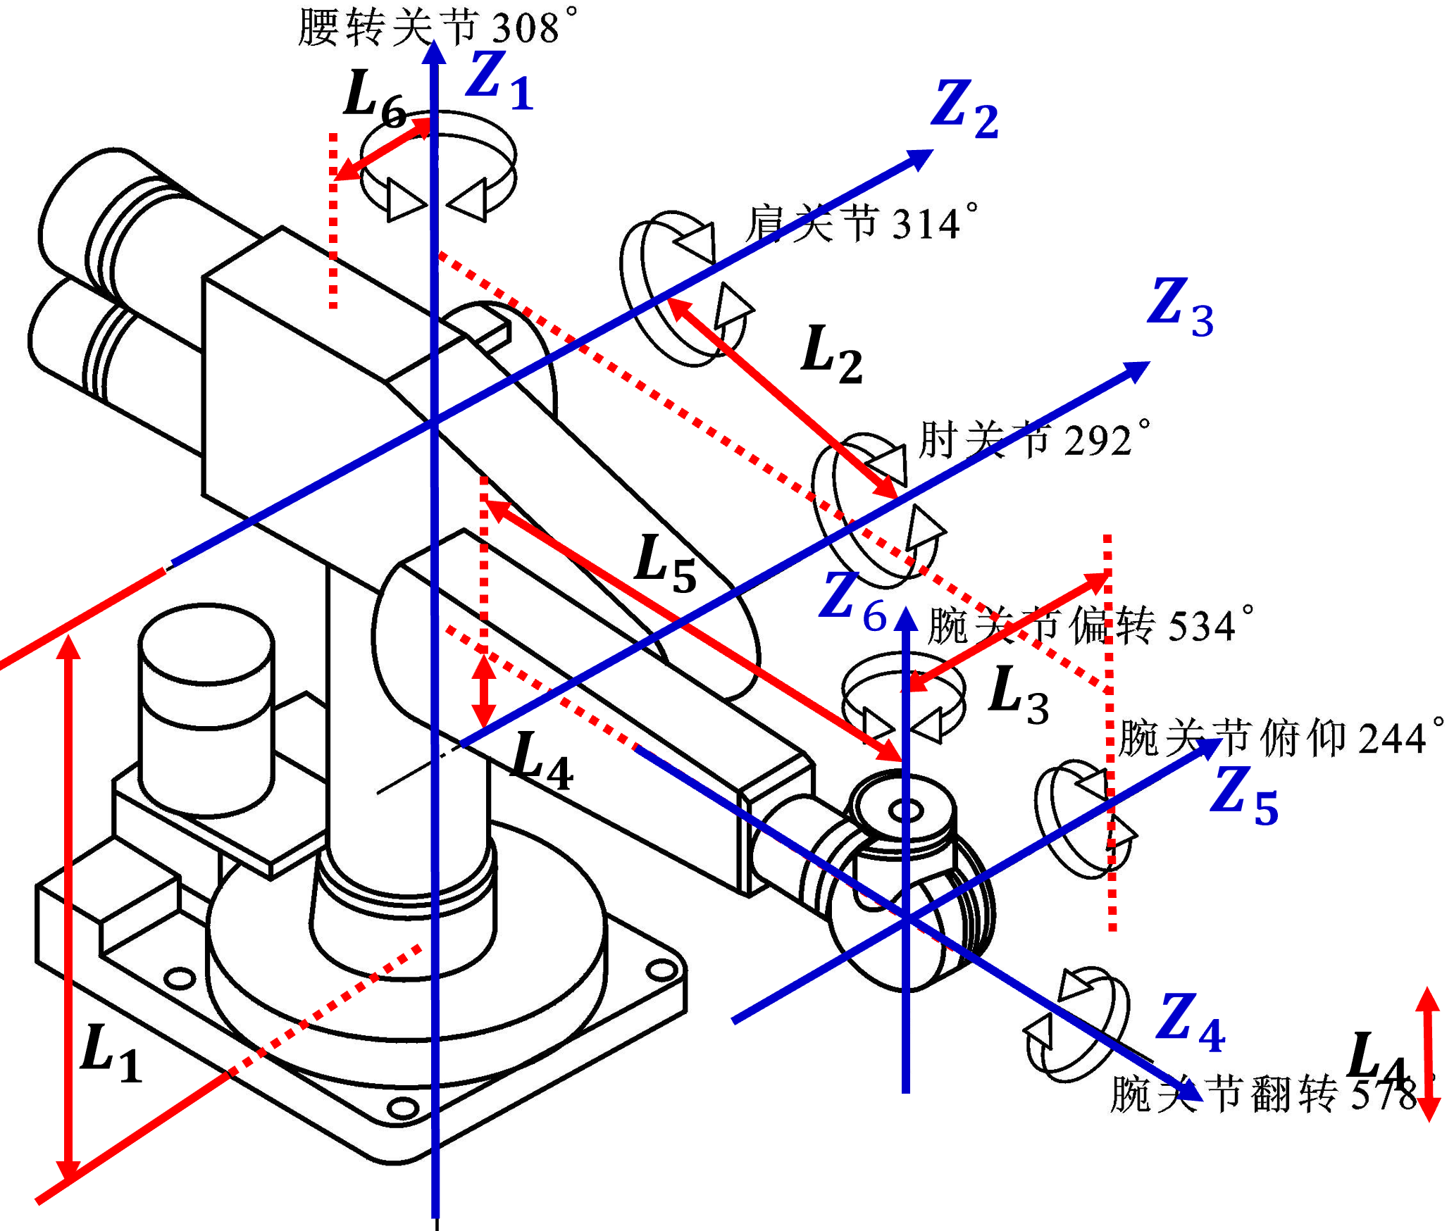
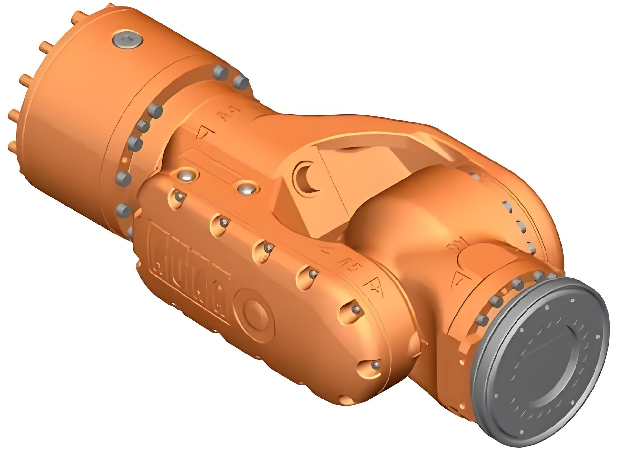
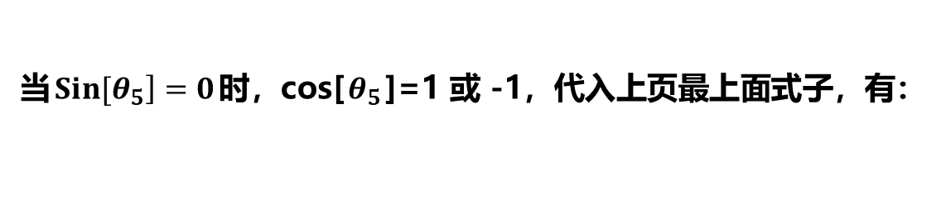
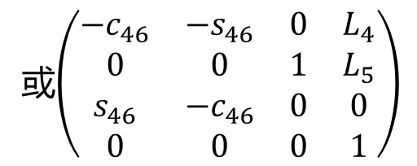

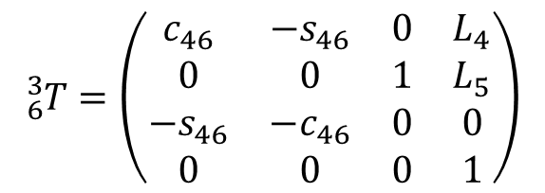

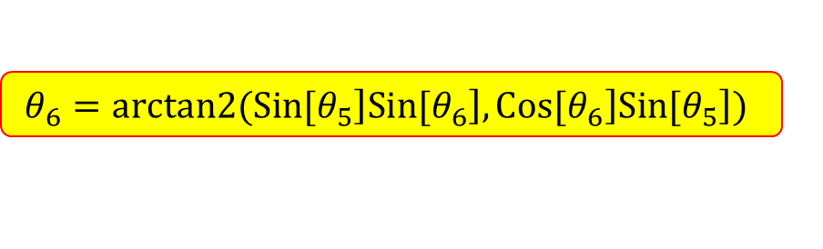
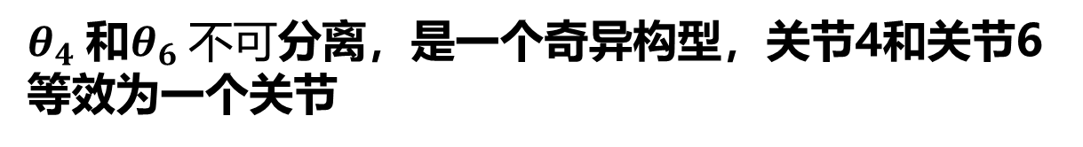

4.2 机器人逆运动学求取: 代数法—PUMA机器人举例
$θ_{5}=arccosk’$ 或 $θ_{5}=−arccosk’$
对应的空间关系是什么？
(${}_{4}^{3}T∙{}_{5}^{4}T∙{}_{6}^{5}T$)的(1, 3)、(3, 3)元素
$$θ_{4}=arctan2(\left.Sin[θ_{4}\right]⁢\left.Sin[θ_{5}\right],\left.Cos[θ_{4}\right]⁢\left.Sin[θ_{5}\right])$$
唯一解
(${}_{4}^{3}T∙{}_{5}^{4}T∙{}_{6}^{5}T$)的(2, 2)、(2, 1)元素
$$θ_{6}=arctan2(\left.Sin[θ_{5}\right]⁢\left.Sin[θ_{6}\right],\left.Cos[θ_{6}\right]⁢\left.Sin[θ_{5}\right])$$
唯一解
当$\left.Sin[θ_{5}\right]=0$时，cos[$θ_{5}$]=1 或 -1，代入上页最上面式子，有：
$${}_{6}^{3}T=\left(\begin{matrix}c_{46} & −s_{46} & ⁢0 & L_{4} \\ 0 & 0 & 1 & L_{5} \\ −⁢s_{46} & −c_{46} & 0 & 0 \\ 0 & 0 & 0 & 1\end{matrix}\right)$$
或$\left(\begin{matrix}{−c}_{46} & −s_{46} & ⁢0 & L_{4} \\ 0 & 0 & 1 & L_{5} \\ ⁢s_{46} & −c_{46} & 0 & 0 \\ 0 & 0 & 0 & 1\end{matrix}\right)$
$θ_{4}$和$θ_{6} 不可$分离，是一个奇异构型，关节4和关节6等效为一个关节

Slide 15



















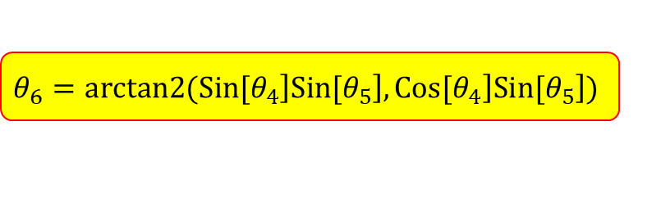





















4.2 机器人逆运动学求取: 代数法—PUMA机器人举例
1
$θ_{1}=φ−arcsin\frac{L_{3}}{ρ}$ 或 $θ_{1}=φ+arcsin\frac{L_{3}}{ρ}−π$
$$θ_{1}$$
$$θ_{1}$$
PUMA机器人逆运动学的8个解
$θ_{3}=arccosk−φ$ 或 $θ_{3}=−arccosk−φ$
$$θ_{3}$$
$$θ_{3}$$
$$θ_{3}$$
$$θ_{3}$$
2
3
$$θ_{23}=arctan2(s_{23},c_{23})$$
4
$$θ_{2}=θ_{23}−θ_{3}$$
$$θ_{2}$$
$$θ_{2}$$
$$θ_{2}$$
$$θ_{2}$$
5
$θ_{5}=arccosk’$ 或 $θ_{5}=−arccosk’$
$$θ_{5}$$
$$θ_{5}$$
$$θ_{5}$$
$$θ_{5}$$
$$θ_{5}$$
$$θ_{5}$$
$$θ_{5}$$
$$θ_{5}$$
6
$$θ_{4}=arctan2(\left.Sin[θ_{4}\right]⁢\left.Sin[θ_{5}\right],\left.Cos[θ_{4}\right]⁢\left.Sin[θ_{5}\right])$$
$$θ_{4}$$
$$θ_{4}$$
$$θ_{4}$$
$$θ_{4}$$
$$θ_{4}$$
$$θ_{4}$$
$$θ_{4}$$
$$θ_{4}$$
7
$$θ_{6}=arctan2(\left.Sin[θ_{4}\right]⁢\left.Sin[θ_{5}\right],\left.Cos[θ_{4}\right]⁢\left.Sin[θ_{5}\right])$$
$$θ_{6}$$
$$θ_{6}$$
$$θ_{6}$$
$$θ_{6}$$
$$θ_{6}$$
$$θ_{6}$$
$$θ_{6}$$
$$θ_{6}$$

Slide 16
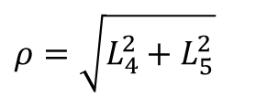




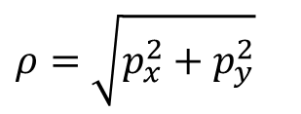

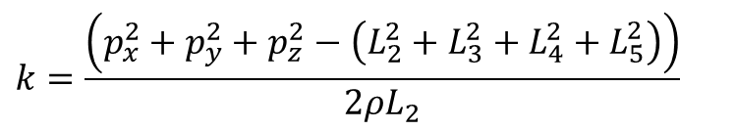


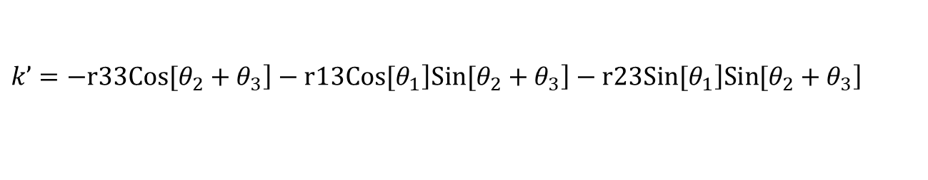
4.2 机器人逆运动学求取: 代数法—PUMA机器人举例
$θ_{1}=φ−arcsin\frac{L_{3}}{ρ}$ 或 $θ_{1}=φ+arcsin\frac{L_{3}}{ρ}−π$
$$ρ=\sqrt{p_{x}^{2}+p_{y}^{2}}$$
因为
，这里
1）若$ρ<L_{3}$
，则$θ_{1}$无解，表示目标点超出机器人工作空间
$$k=\frac{\left(p_{x}^{2}+p_{y}^{2}+p_{z}^{2}−\left({L_{2}^{2}+L}_{3}^{2}+L_{4}^{2}+L_{5}^{2}\right)\right)}{2ρL_{2}}$$
因为
$θ_{3}=arccosk−φ$ 或 $θ_{3}=−arccosk−φ$
，这里
$$ρ=\sqrt{L_{4}^{2}+L_{5}^{2}}$$
2）若$k>1$
，则$θ_{3}$无解，表示目标点超出机器人工作空间
因为
$θ_{5}=arccosk’$ 或 $θ_{5}=−arccosk’$
，这里
$$k’=−r33⁢\left.Cos[θ_{2}+θ_{3}\right]−r13⁢\left.Cos[θ_{1}\right]⁢\left.Sin[θ_{2}+θ_{3}\right]−r23⁢\left.Sin[θ_{1}\right]⁢\left.Sin[θ_{2}+θ_{3}\right]$$
3）若$k^{′}>1$
，则$θ_{5}$无解，表示目标点超出机器人工作空间

Slide 17
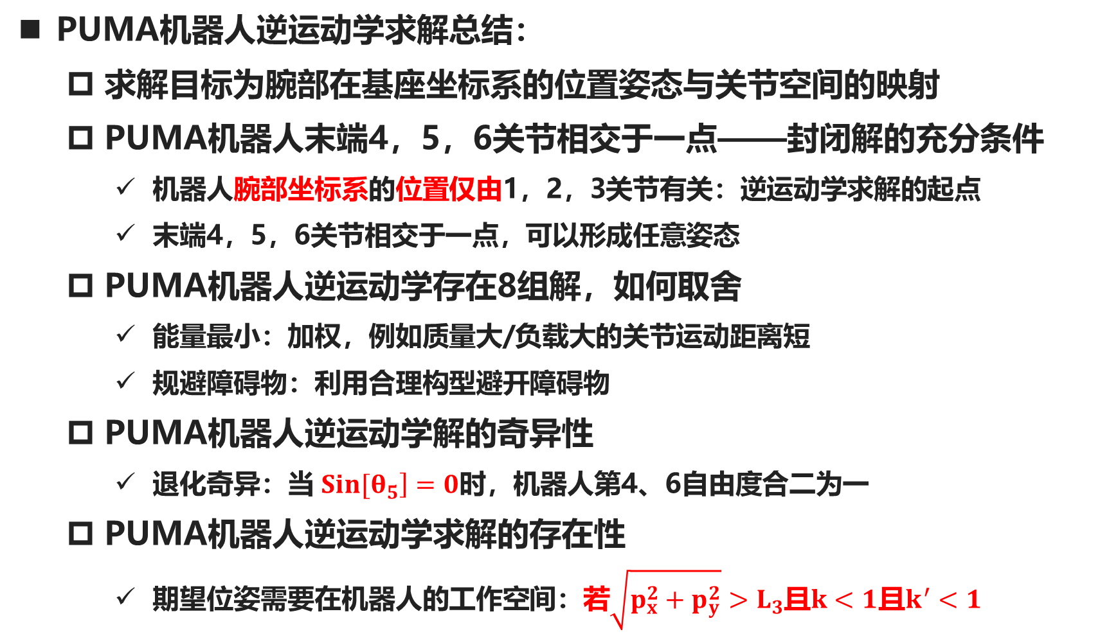
4.2 机器人逆运动学求取: 代数法—小结
PUMA机器人逆运动学求解总结：
求解目标为腕部在基座坐标系的位置姿态与关节空间的映射
PUMA机器人末端4，5，6关节相交于一点——封闭解的充分条件
机器人腕部坐标系的位置仅由1，2，3关节有关：逆运动学求解的起点
末端4，5，6关节相交于一点，可以形成任意姿态
PUMA机器人逆运动学存在8组解，如何取舍
能量最小：加权，例如质量大/负载大的关节运动距离短
规避障碍物：利用合理构型避开障碍物
PUMA机器人逆运动学解的奇异性
退化奇异：当 $\left.Sin[θ_{5}\right]=0$时，机器人第4、6自由度合二为一
PUMA机器人逆运动学求解的存在性
期望位姿需要在机器人的工作空间：若$\sqrt{p_{x}^{2}+p_{y}^{2}}>L_{3}$且$k<1$且$k^{′}<1$

Slide 18
课程内容
1. 机器人逆运动学基本概念
2. 机器人逆运动学求取方法
3. 机器人工作空间分析

Slide 19
4.3 机器人工作空间分析：可达与灵巧空间
工作空间W：Workspace is that volume of space that the end-effector of the manipulator can reach.
可达空间RW：The reachable workspace is that volume of space that the robot can reach in at least one orientation.
灵巧空间DW：Dextrous workspace is that volume of space that the robot end-effector can reach with all orientations.
注意：
灵巧空间指的是末端执行器的位姿，不是关节6坐标系的原点

Slide 20
4.3 机器人工作空间分析：平面3R机器人举例
三个关节分别在O、A、B，末端执行器端点在C；平面3R机器人在平面上的灵巧空间就是末端执行器能以360°姿态逼近C点的区域。
C点360°可达，要求B点能够沿以C为圆心、半径为L₃的圆周运动（黄色圆），即B点的可达空间必须包含黄色圆。
B点的可达空间为：半径L₁+L₂圆与半径⏐L₁-L₂⏐圆之间的环带（两绿色圆之间的灰色环带），宽度为L₁+L₂ - ⏐L₁-L₂⏐
L2
B
A
L3
C
L1
o

Slide 21
4.3 机器人工作空间分析：平面3R机器人举例
情况1：只有圆环状灵巧空间，必须同时满足以下条件
a) 黄圆落在B点的可达空间内、即灰色环带内，且黄圆直径小于灰色环带，即：2L₃≤ L₁+L₂ - ⏐L₁-L₂⏐
b) 黄圆的半径小于小绿圆的半径（黄圆比小绿圆小），即：L₃ ≤ ⏐L₁-L₂⏐
这样，C的灵巧空间边界是：所有与大绿圆内切黄圆的圆心、以及所有与小绿圆外切黄圆的圆心形成的环带，即半径L₁+L₂–L₃圆与半径⏐L₁-L₂⏐+L₃圆之间的环带 （蓝色）；注意：a)中不等式式取等号时，蓝色环带退化为圆周。

Slide 22
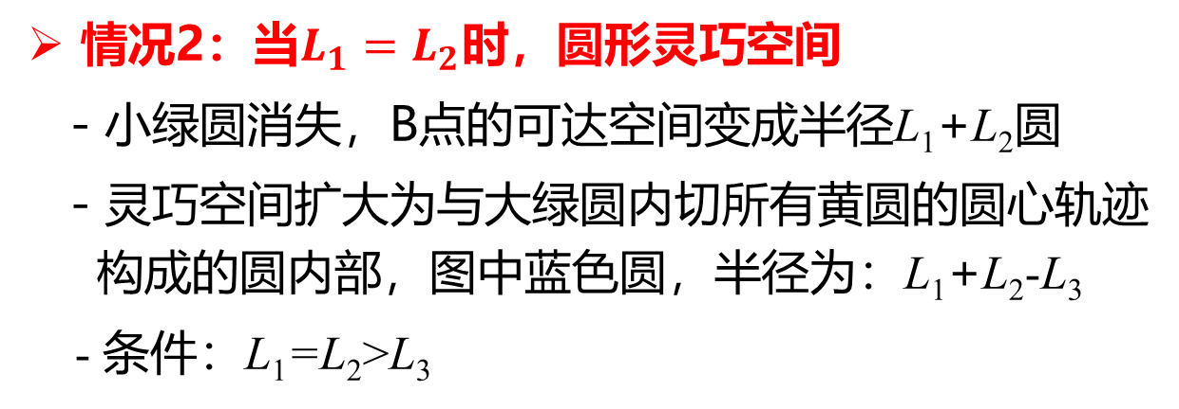
3.3 3R操作臂灵巧空间的详细分析
情况2：当$L_{1}=L_{2}$时，圆形灵巧空间
- 小绿圆消失，B点的可达空间变成半径L₁+L₂圆
- 灵巧空间扩大为与大绿圆内切所有黄圆的圆心轨迹构成的圆内部，图中蓝色圆，半径为：L₁+L₂-L₃
- 条件：L₁=L₂>L₃
注意黄圈变大的过程，变大过程中出现了各种情况，最后大到灵巧空间消失。

Slide 23
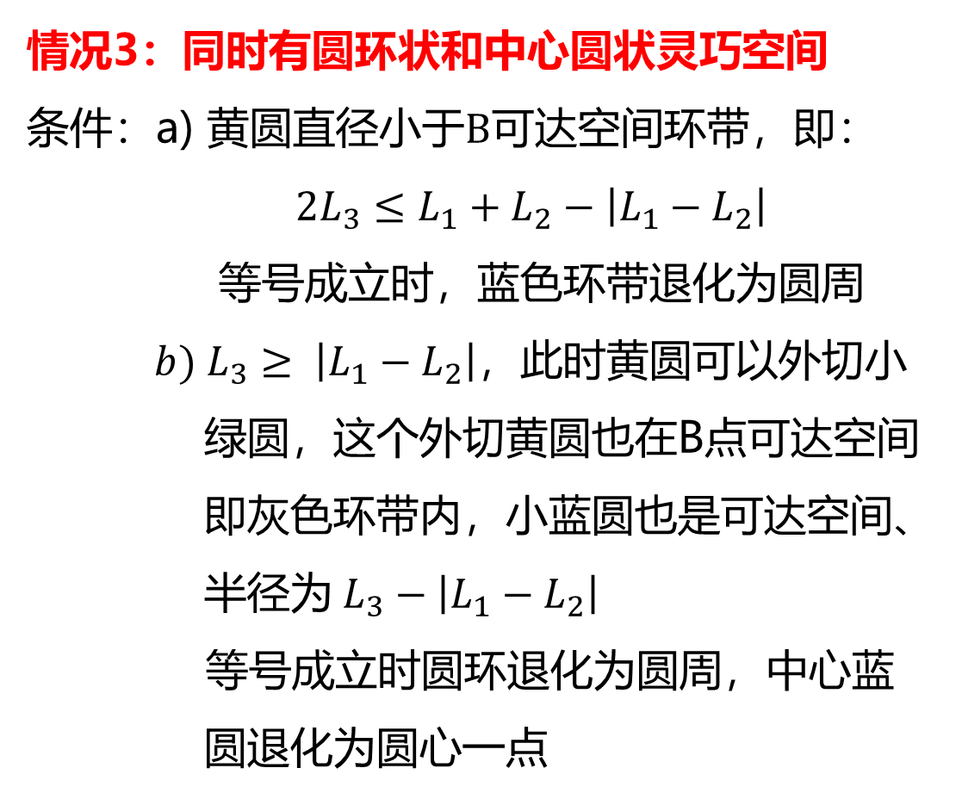
3.3 3R操作臂灵巧空间的详细分析
情况3：同时有圆环状和中心圆状灵巧空间
条件：a) 黄圆$直径小于B可达空间环带，即：$
$2L_{3}≤L_{1}+L_{2}−\left|L_{1}−L_{2}\right|$
等号成立时，蓝色环带退化为圆周
$b) L_{3}≥ \left|L_{1}−L_{2}\right|$，此时黄圆可以外切小绿圆，这个外切黄圆也在B点可达空间即灰色环带内，小蓝圆也是可达空间、半径为$L_{3}−\left|L_{1}−L_{2}\right|$
等号成立时圆环退化为圆周，中心蓝圆退化为圆心一点

Slide 24
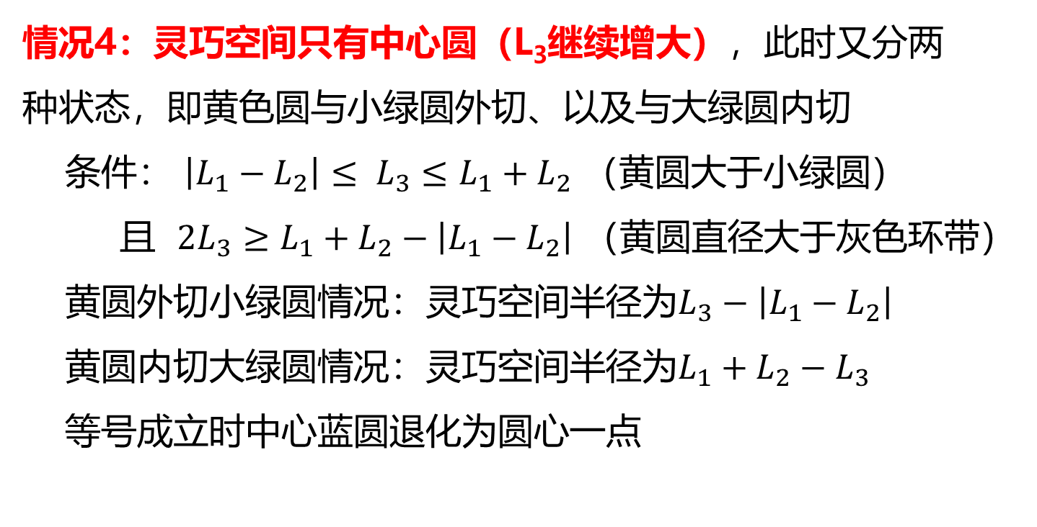
3.3 3R操作臂灵巧空间的详细分析
情况4：灵巧空间只有中心圆（L₃继续增大），此时又分两种状态，即黄色圆与小绿圆外切、以及与大绿圆内切
条件： $\left|L_{1}−L_{2}\right|≤ L_{3}≤L_{1}+L_{2}$ （黄圆大于小绿圆）
且 ${2L}_{3}≥L_{1}+L_{2}−\left|L_{1}−L_{2}\right|$ （黄圆直径大于灰色环带）
黄圆外切小绿圆情况：灵巧空间半径为$L_{3}−\left|L_{1}−L_{2}\right|$
黄圆内切大绿圆情况：灵巧空间半径为$L_{1}+L_{2}−L_{3}$
等号成立时中心蓝圆退化为圆心一点

Slide 25
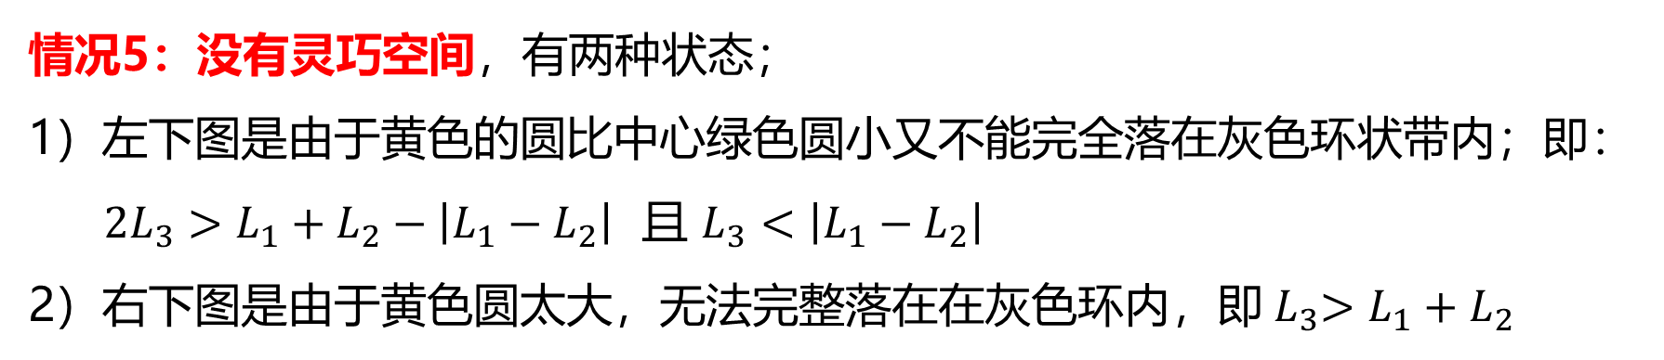
3.3 3R操作臂灵巧空间的详细分析
情况5：没有灵巧空间，有两种状态；
1）左下图是由于黄色的圆比中心绿色圆小又不能完全落在灰色环状带内；即：
$2L_{3}>L_{1}+L_{2}−\left|L_{1}−L_{2}\right|$ 且 $L_{3}<\left|L_{1}−L_{2}\right|$
2）右下图是由于黄色圆太大，无法完整落在在灰色环内，即${ L}_{3}>L_{1}+L_{2}$

Slide 26
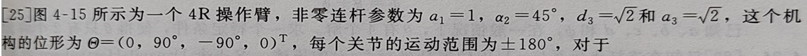
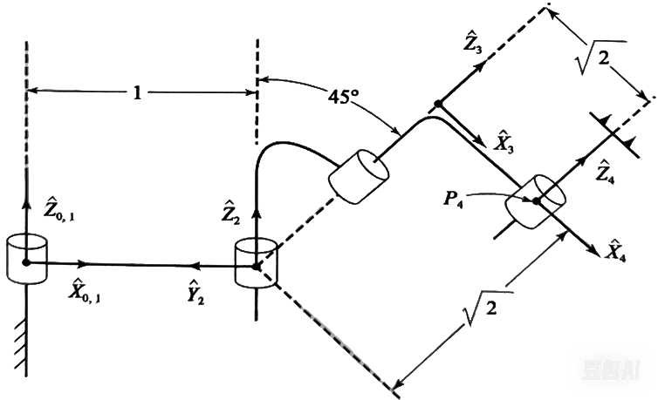


作 业
下图
注意：初始构型为
$\left[θ_{1} θ_{2} θ_{3} 0\right]T=\left[0 90° −90° 0\right]$ $T$
题1. 定义该操作臂的关节坐标系，写出DH参数表；分别$\text{求出} {}_{1}^{0}T$, ${}_{2}^{1}T$, ${}_{3}^{2}T$, ${}_{4}^{3}T$ 及正运动学方程 ${}_{4}^{0}T$
题2. 如果已知期望位姿
$${}_{4}^{0}T=\left[\begin{matrix}r_{11} & r_{12} & r_{13} & p_{x} \\ r_{21} & r_{22} & r_{23} & p_{y} \\ r_{31} & r_{32} & r_{33} & p_{z} \\ 0 & 0 & 0 & 1\end{matrix}\right]$$
求解逆运动学方程，得到θ₁、θ₂、θ₃、θ₄表达式，求解过程中分析多组解、奇异情况

Slide 27
End of Chapter-4

Slide 28























附--机器人逆运动学求取: 几何法--平面RRR机器人举例
DH参数表
关节 | $$α_{i−1}$$ | $${\vec{a}}_{i−1}$$ | $$d_{i}$$ | $$θ_{i}$$
$${}_{3}^{0}T=\left(\begin{matrix}r11 & r12 & r13 & px \\ r21 & r22 & r23 & py \\ r31 & r32 & r33 & pz \\ 0 & 0 & 0 & 1\end{matrix}\right)$$
1 | 0 | 0 | 0 | $$θ_{1}$$
已知
2 | 0 | $$L_{1}$$ | 0 | $$θ_{2}$$
3 | 0 | $$L_{2}$$ | 0 | $$θ_{3}$$
$$ρ=\sqrt{p_{x}^{2}+p_{y}^{2}}$$
$$φ=\arccos{\frac{ \left(L_{1}^{2}+L_{2}^{2}\right)−ρ^{2}}{2L_{1}L_{2}}}$$
$$X_{3}$$
(余弦定理)
$$P(p_{x},p_{y})$$
$$θ_{2}=π−φ$$
${−θ}_{2}=π−φ⟹$ $θ_{2}=φ−π$
$$X_{2}$$
$$ρ$$
$$τ=\arccos{\frac{ \left(L_{1}^{2}+ρ^{2}\right)−L_{2}^{2}}{2L_{1}ρ}}$$
$$Y_{0}$$
$$φ$$
(余弦定理)
$$γ$$
$$τ$$
$$X_{1}$$
$$γ=\arctan{2(p_{y},p_{x})}$$
$$X_{0}$$
$θ_{1}=γ−τ$2
$$θ_{1}=γ+τ$$

Slide 29







附--机器人逆运动学求取: 几何法--PUMA机器人举例
首先可以根据实际应用场景确定手臂构型（左臂/右臂、肘上/肘下等），假设采用左臂构型
从上往下俯视图
令：已知的期望腕部位置为
$$\left(x_{c} y_{c} z_{c}\right)$$
$$r=\sqrt{x_{c}^{2}+y_{c}^{2}}$$
则有：
做一条线与肩偏移垂直，则有：
所以，
左臂构型

Slide 30

附--机器人逆运动学求取: 几何法--PUMA机器人举例
如果采用右臂构型

Slide 31



附--机器人逆运动学求取：几何法
X₀OZ₀平面

Slide 32
附--PUMA机器人逆运动学：几何法
PUMA机器人逆运动学几何法求解总结：
求解目标为腕部在基座坐标系的位置姿态与关节空间的映射
PUMA机器人末端4，5，6关节相互垂直且交于一点
机器人腕部坐标系的位置仅由1，2，3关节有关
末端4，5，6关节相交于一点，可以形成任意姿态
关节3大小决定腕部到基坐标原点距离——余弦定理
关节1决定机械臂在XOY平面投影的方向
关节2、关节3与腕部Z方向高度和腕部到基坐标原点距离相关
几何法是通过几何关系、不需要考虑正运动学，解出对应的三个关节角，进而将原来6维的未知量降维至3维未知量

